Slide 1
概率论与数理统计

Slide 2
授课教师
戴智明
daizhim@mail.sysu.edu.cn
135-6043-4859
超算中心502B
助教
万凯 博士研究生
88189924@qq.com
183-4432-1872
考核方式
考勤 10%
平时作业 20%
期末考试 70%
课件下载：
邮箱： probability_dzm@163.com
密码：123456pro

Slide 3
主要参考书
概率论与数理统计（第四版），盛骤，谢式千，潘承毅
An Introduction to Probability Theory and Its Applications (Vol. I)-3rd edition, W Feller
Probability : the science of uncertainty with applications to investments, insurance, and engineering , Michael A. Bean
Essentials of Probability & Statistics for Engineers & Scientists , Ronald E.Walpole, Raymond H.Myers, Sharon L.Myers, Keying Ye
统计软件:
MATLAB, SPSS, R, SAS, …

Slide 4
课程安排
第1章 概率论的基本概念
第2章 随机变量及其分布
第3章 多维随机变量及其分布
第4章 随机变量的数字特征
第5章 大数定律及中心极限定理
第6章 样本及抽样分布
第7章 参数估计
第8章 假设检验

Slide 5
序 言
?
概率论与数理统计
是研究什么的？

Slide 6
概率统计是研究随机现象及其规律性科学。
这门课程分为概率论和数理统计两部分内容.
概率论是研究事件发生的可能性，学习数理统计学和将数理统计应用于实践必不可少的基础知识.
数理统计是以概率论为基础,研究如何有效地收集,整理和分析受随机影响的数据,并做出推断或预测,为采取决策和行动提供依据和建议的一门学科.

Slide 7
例子1
在长隆欢乐世界游玩两天，遇到了朋友张三，这种偶遇的可能性有多大？
广州人口1400万，可能性就是1/14000000？
游玩两天，至少与2000人碰面，她们任何一人都可能会是张三，可能性增加了2000倍，就是2/14000？
但张三并不是我们唯一可能会遇到的人。很多亲戚，朋友，同学都有可能，至少有500像张三这样的人，可能性又增加了500倍，变成1/14了。

Slide 8
例子2
小明和小华是好朋友，同时喜欢上小美，他们决定用抛硬币的方法决定谁退出，但他们手上没有硬币，只有一瓶矿泉水，请问有办法吗？
掷两次瓶盖，如果投掷结果是HT，那么小明退出；如果如果投掷结果是TH，小华退出。否则为平局，重新开始掷瓶盖。

Slide 9
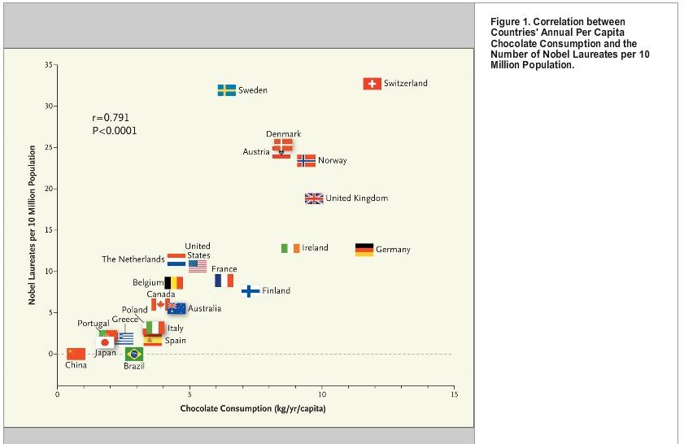
例子3：国家人均巧克力销量越大，诺贝尔奖得主越多

Slide 10
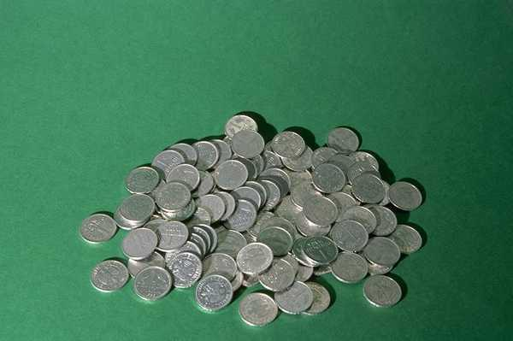


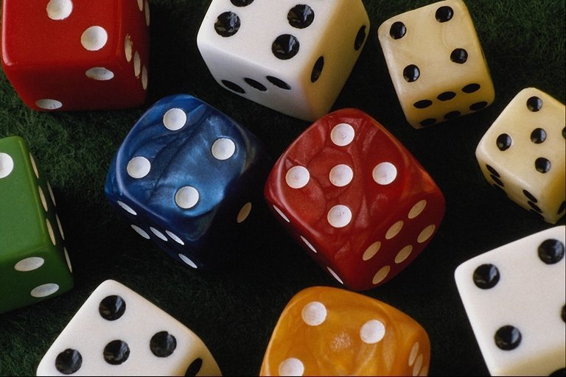
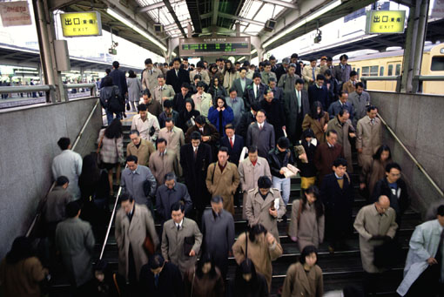
大量抛掷硬币
正面出现频率
生产过程中的
废品率
字母使用频率

Slide 11




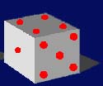
从扔硬币、掷骰子和玩扑克等简单的机会游戏,到复杂的社会现象;从婴儿的诞生,到世间万物的繁衍生息;从流星坠落,到大自然的千变万化……,我们无时无刻不面临着不确定性（随机性）.
在我们所生活的世界上,充满了不确定性

Slide 12
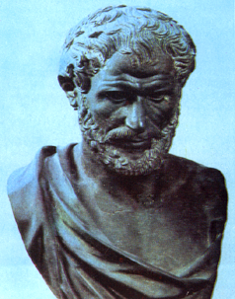
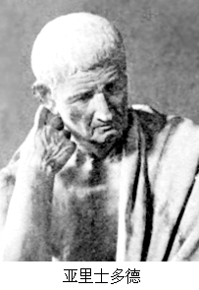
从亚里士多德时代开始，哲学家们就
已经认识到随机性在生活中的作用，他
们把随机性看作为破坏生活规律、超越
了人们理解能力范围的东西. 他们没有
认识到有可能去研究随机性，或者是去
测量不定性.-不可知论的起源。

Slide 13
将不确定性（随机性）数量化，尝试研
究随机现象，是后期才开始的。
还不能说这个努力已经十分成功了，
但就是那些已得到的成果，已经给人类
活动的一切领域带来了一场革命。

Slide 14
本学科的 ABC
概率—— 随机事件出现的可能性大小的度量
—— 其起源于博弈问题.
16世纪意大利学者开始研究掷骰子等赌博
中的一些问题；17世纪中叶，法国数学家B. 帕
斯卡、荷兰数学家C. 惠更斯 基于排列组合的方
法，研究了较复杂 的赌博问题， 解决了“ 合理
分配赌注问题” ( 即得分问题 ).

Slide 15
对客观世界中随机现象的分析产生了概率
论；使 概率论 成为 数学的一个分支的真正奠
基人是瑞士数学家J.伯努利；而概率论的飞速
发展则在17世纪微积分学说建立以后.
第二次世界大战军事上的需要以及大工业
与管理的复杂化产生了运筹学、系统论、信息
论、控制论与数理统计学等学科.
数理统计学是一门研究怎样去有效地收集、
整理和分析带有随机性的数据，以对所考察的
问题作出推断或预测，直至为采取一定的决策
和行动提供依据和建议的 数学分支学科.

Slide 16
统计方法的数学理论要用到很多近代数学
知识，如函数论、拓扑学、矩阵代数、组合数
学等等，但关系最密切的是概率论，故可以这
样说：概率论是数理统计学的基础，数理统计
学是概率论的一种应用. 但是它们是两个并列
的数学分支学科，并无从属关系.

Slide 17
本学科的应用
概率统计理论与方法的应用几乎遍及
所有科学技术领域、工农业生产和国民经
济的各个部门中. 例如
1. 气象、水文、地震预报、人口控制
及预测都与《概率论》紧密相关；
2. 产品的抽样验收，新研制的药品能
否在临床中应用，均要用到《假设检验》；

Slide 18
3. 寻求最佳生产方案要进行《实验设计》
和《数据处理》；
4. 电子系统的设计, 火箭卫星的研制及其
发射都离不开《可靠性估计》;
5. 处理通信问题, 需要研究《信息论》；
6. 探讨太阳黑子的变化规律时,《时间
序列分析》方法非常有用;
7. 研究化学反应的时变率，要以《马尔
可夫过程》 来描述;

Slide 19
8. 生物学中研究 群体的增长问题时，
提出了生灭型《随机模型》，传染病流行问
题要用到多变量非线性《生灭过程》；
9. 许多服务系统，如电话通信、船舶
装卸、机器维修、病人候诊、存货控制、
水库调度、购物排队、红绿灯转换等，都
可用一类概率模型来描述，其涉及到 的知
识就是 《排队论》.
目前, 概率统计理论进入其他自然科学

Slide 20
领域的趋势还在不断发展. 在社会科学领
领域 , 特别是经济学中研究最优决策和经
济的稳定增长等问题 , 都大量采用《概率
统计方法》. 法国数学家拉普拉斯(Laplace)
说: “ 生活中最重要的问题 , 其中绝大多数
在实质上只是概率的问题.”
英国的逻辑学家和经济学家杰文斯曾
对概率论大加赞美：“ 概率论是生活真正
的领路人, 如果没有对概率的某种估计, 那
么我们就寸步难行, 无所作为.

Slide 21
如何学好概率统计
“概率统计”是一门数学
注重理解
通过习题加强对知识的掌握
理论联系实际

